Slide 1



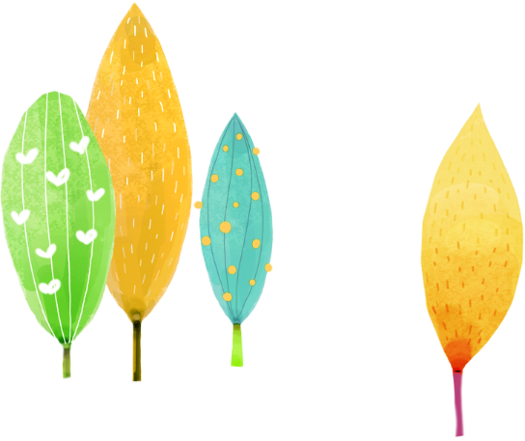




UBND QUẬN DƯƠNG KINH
TRƯỜNG TIỂU HỌC ANH DŨNG
TỰ NHIÊN XÃ HỘI
Bài 28: Ôn tập chủ đề Trái đất và bầu trời (tiết 1,2,3)

Slide 2
Hoạt động Khởi động:
Hát bài :Trời nắng, trời mưa

Slide 3
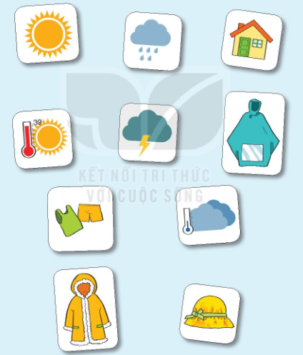
Hoạt động : Thực hành:
Trò chơi Ai nhanh và đúng hơn?(Nhóm )

Slide 4
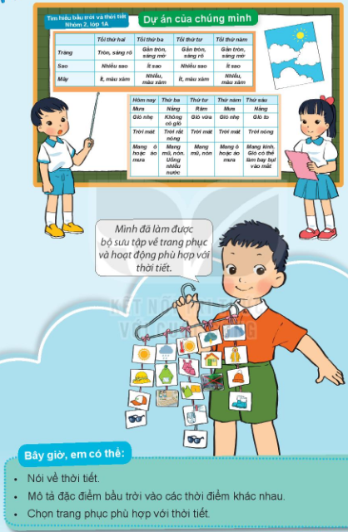
Hoạt động vận dụng: báo cáo kết quả dự án

Slide 5
Tiết 2,3
Thực hành
Đóng vai thay và chọn trang phục phù hợp

